Slide 1
3.2.2 直线的两点式方程

Slide 2

一、复习、引入
复习
巩固
1). 直线的点斜式方程：
y- y₀ =k(x- x₀ )
k为斜率， P₀(x₀ ,y₀)为经过直线的点
2). 直线的斜截式方程：
y=kx+b
k为斜率，b为截距

Slide 3

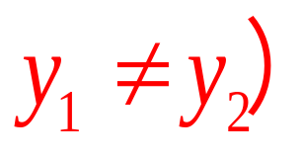
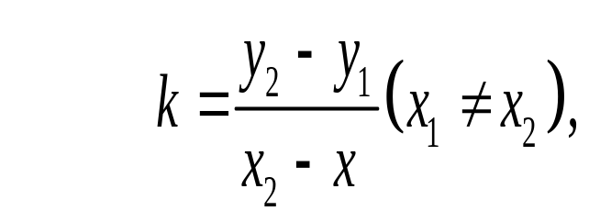
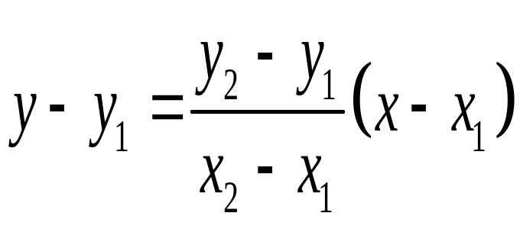
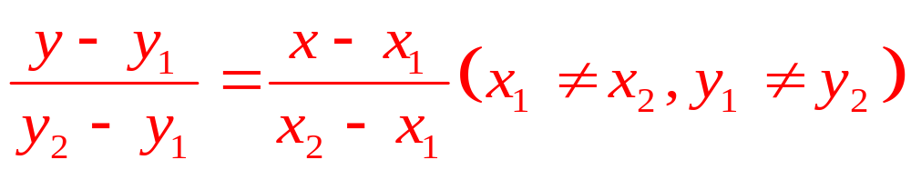
二、直线方程的两点式
已知两点P₁(x₁，y₁)，P₂(x₂,y₂)
(x₁≠x_{2,} 如何求出过这两个
点的直线方程呢？
分析：
直线l经过两点P₁(x₁,y₁),P₂(x₂,y₂)并且x₁≠x₂，
所以它的斜率 代入点斜式得：
可写为：

Slide 4
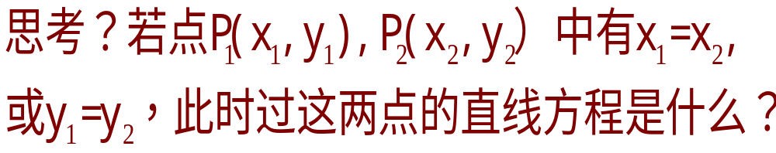
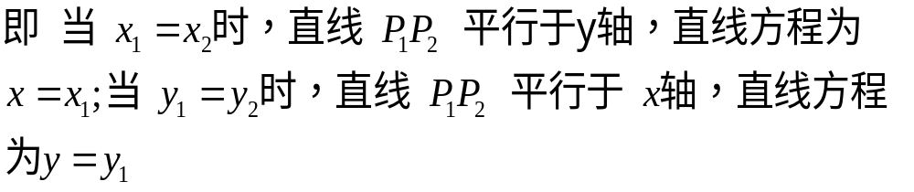
二、直线方程的两点式
说明：
（1）这个方程是由直线上两点确定的；我们把此方程叫做直线的两点式方程。简称两点式。
记忆特点：
左边全为y，右边全为x
两边的分母
全为常数
分子，分母中的减数相同
（2）当直线没斜率或斜率为0时，不能用两点式来表示；

Slide 5
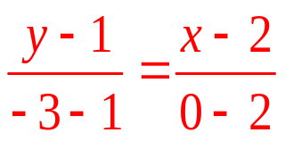
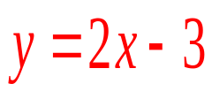
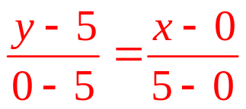
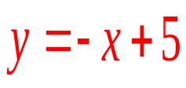
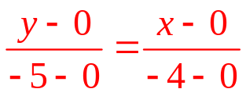
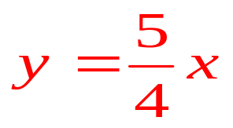
课堂练习：
1.求经过下列两点的直线的两点式方程，再化斜截式方程.
(1)P(2，1)，Q(0，-3)
(2)A(0，5)，B(5，0)
(3)C(-4，-5)，D(0，0)

Slide 6
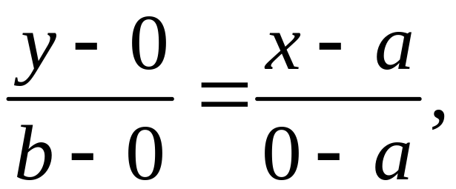
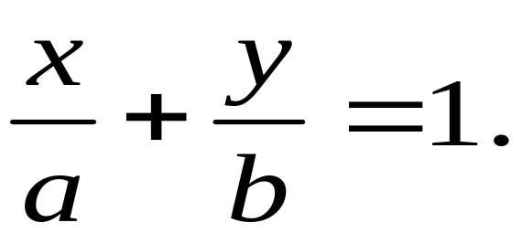
三、直线的截距式方程
例2：已知直线 l 与x轴的交点为A(a,0),与y轴的交点为B(0,b),其中a≠0,b≠0,求直线l 的方程．
解：将两点A(a,0), B(0,b)的坐标代入两点式，得：
即
所以直线l 的方程为:
此方程是由直线在两个坐标轴上的截距a 与b确定，所以叫做直线的截距式方程

Slide 7


截距式直线方程:
直线与x轴的交点(a,0)的横坐标a叫做直线在x轴上的截距
直线与y轴的交点(0,b)的纵坐标b叫做直
线在y轴上的截距
截距可是正数,负数和零
是不是任意一条直线都有其截距式方程呢？
注 意：
不能表示过原点或与坐标轴平行或重合的直线

Slide 8
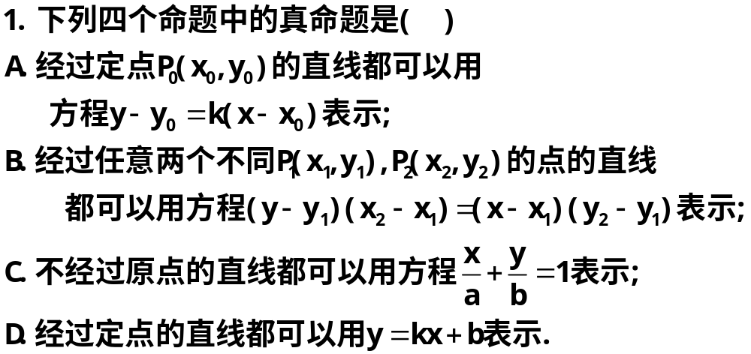
练习
B

Slide 9
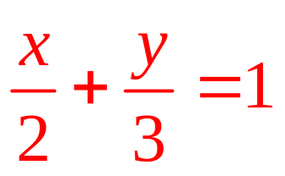
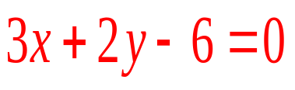
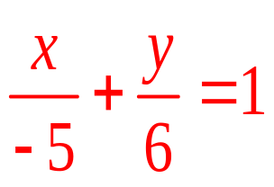
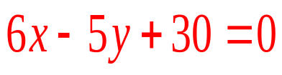
2.根据下列条件求直线的方程
（1）在x轴上的截距为2，在y轴上的截距是3；
由截距式得： 整理得：
（2）在x轴上的截距为-5，在y轴上的截距是6；
由截距式得： 整理得：
3.根据下列条件求直线的方程
（1）过点（0,5），且在两坐标轴上的截距之和为2；
（2）过点（5,0），且在两坐标轴上的截距之差为2；
5x-3y+15=0
3x+5y-15=0或7x+5y-35=0

Slide 10
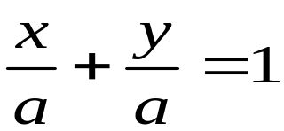
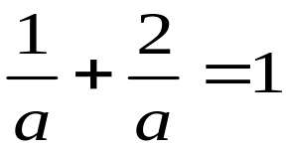
例3:
⑴ 过(1,2)并且在两个坐标轴上的截距相等的直线有几条?
解: ⑴ 两条
设 直线的方程为:
把(1,2)代入得：
a=3
所以直线方程为：x+y-3=0
那还有一条呢？
y=2x (与x轴和y轴的截距都为0)
练习：求过点P(2,3)并且在两个坐标轴上的截距相等的直线方程
x+y-5=0或3x-2y=0

Slide 11
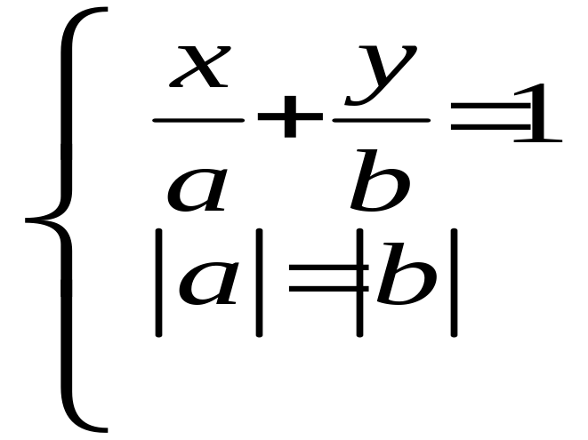
⑵ 过(1,2)并且在两个坐标轴上的截距的绝对值相等的直线有几条?
解：三条
设
解得：a=b=3或a=-b=-1
直线方程为：y+x-3=0、y-x-1=0或y=2x

Slide 12
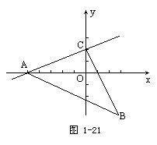
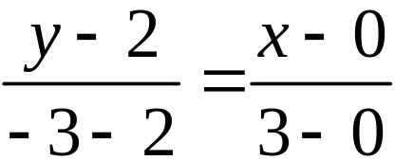

四：直线方程的应用
例4:已知三角形的三个顶点是A(－5，0)，
B(3，－3)，C(0，2)，求BC边所在的直线方程，
以及该边上中线所在的直线方程。
解：过B(3,-3),C(0,2)两点式方程为：
整理得：5x+3y-6=0
这就是BC边所在直线的方程。

Slide 13
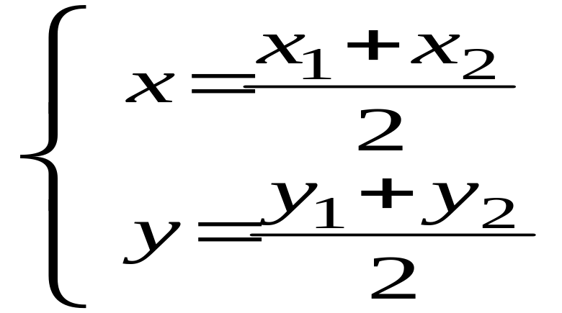
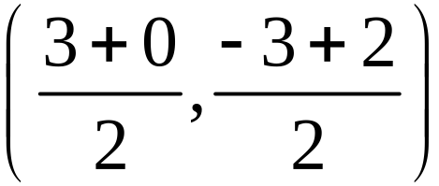
中点坐标公式：
若P₁ ，P₂坐标分别为( x₁ ，y₁ ), (x₂ ，y₂)且中点M的坐标为(x,y).
则
因为B(3,-3),C(0,2)
所以M

Slide 14
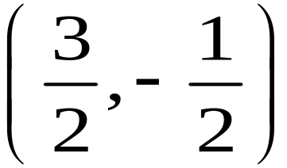
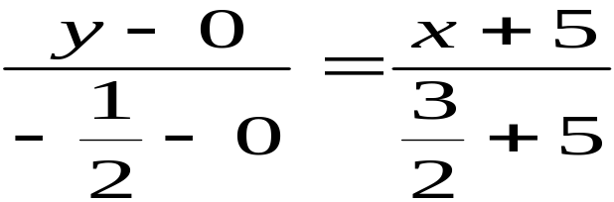
BC边上的中线是顶点A与BC边中点M所连线段，由中点坐标公式可得点M的坐标为：
即
过A(-5,0), M 的直线方程
整理得：x+13y+5=0
这就是BC边上中线所在的直线的方程。

Slide 15
已知直线l 2x+y+3=0,求关于点A(1,2)对称的直线l1的方程。
y
A(1,2)
o
x
l
2x+y+3=0
解：当x=0时，y=-3.
(0,-3)在直线l上，关于(1,2)的对称点为(2,7).

Slide 16
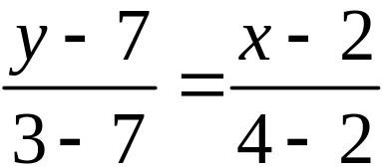
当x=-2时，y=1.
(-2,1)在直线l上，关于(1,2)的对称点为(4,3).
那么，点 (2,7) ，(4,3)在l₁上
因此，直线l₁的方程为：
化简得:2x+y-11=0

Slide 17
还有其它的方法吗？
另：∵ l ∥l _{1，}所以l 与l ₁的斜率相同，
∴ k₁=-2
(-2,1)在直线l上，关于(1,2)
的对称点为(4,3).
所以直线的点斜式方程为：
y-3=-2(x-4)
化简得： 2x + y -11=0

Slide 18

探究活动:
（如图）X轴表示一条河，骆驼队从A地出发前往河中取水，然后运到B处。你知道在何处取水，行程最短吗？
B(-3,5)
y
•
A(6,4)
•
4
-4
-2
0
2
4
6
x
-4
•
A1(6,-4)

Slide 19
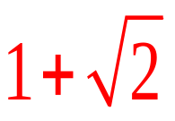
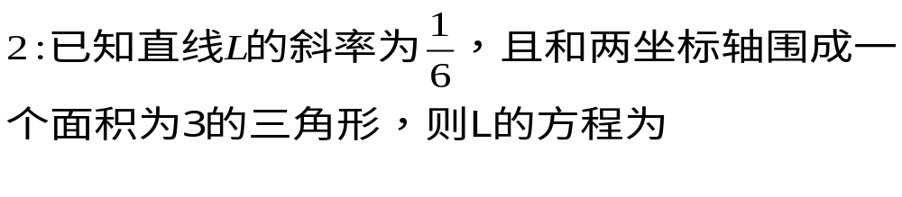
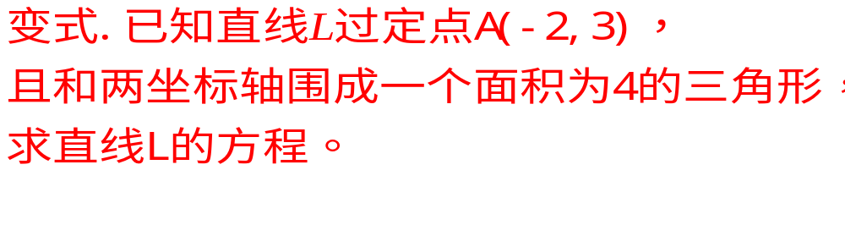
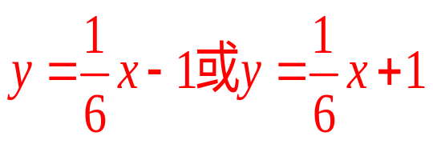
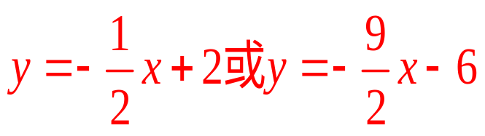
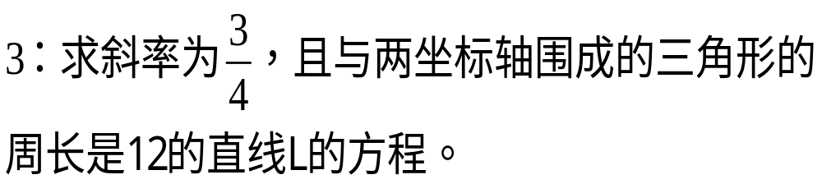
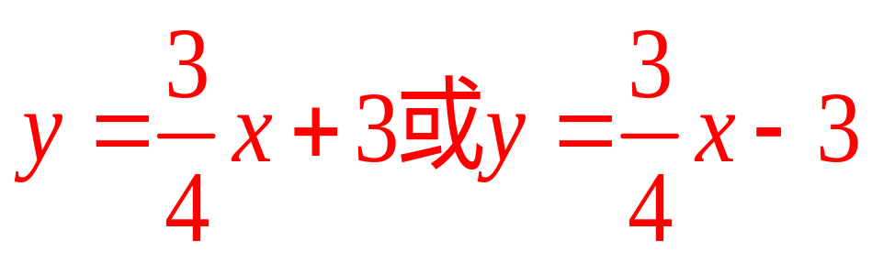
补充
1：已知a＞0，若平面内三点
A(1，-a) ，B(2，a^{２}）,C(3，a^{３}）共线，则a=

Slide 20

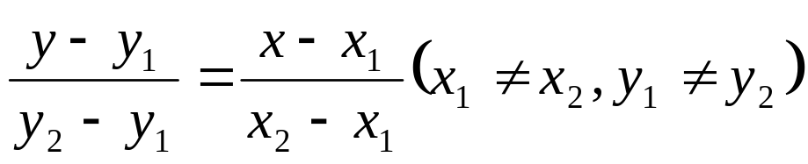
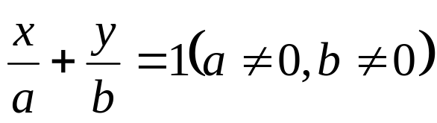
小结：
你学到了什么
1)直线的两点式方程：
注：当直线没有斜率(x1=x2)或斜率为０（y1=y2)时，
不能用两点式求出它的方程．
2)直线的截距式方程为:
注：当直线过原点或与坐标轴平行时，
不能用截距式求出它的方程。
3)中点坐标公式：

